Slide 1
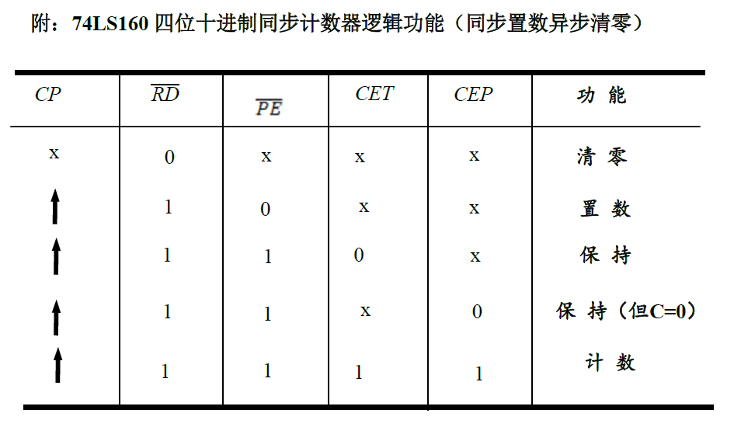
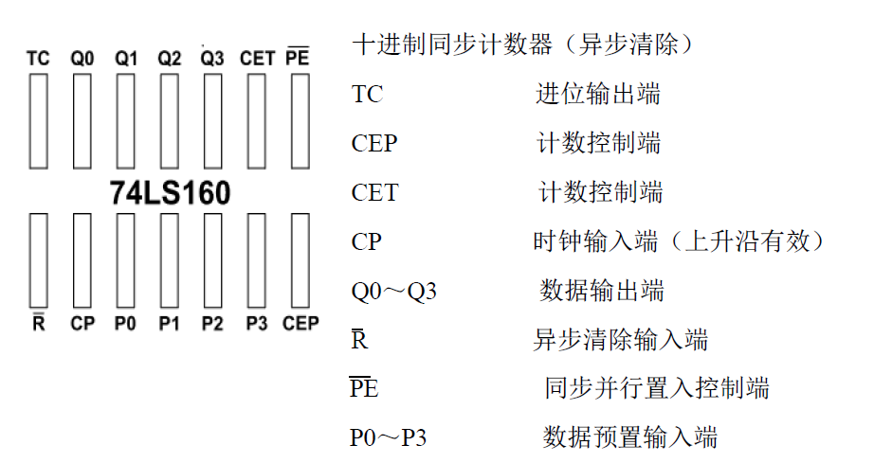
实验十 计数、译码、显示综合实验

Slide 2
内容1
1、使用实验箱上74LS160实现一个60进制计数器，使用LED“0-1”显示器检查计数结果，逻辑分析仪观察并记录十进制计数器和六进制计数器Q3,Q2,Q1,Q0和CP的时序图，并在7段数码管上显示计数结果。
2、讨论同步置数和异步清零方法设计60进制计数器电路的区别。
内容1设计提示
（1）74LS160是四位十进制计数器，Q3~Q0输出0~9的循环计数，且每计数到10，进位输出端TC输出高电平。
（2）同步置数是指当置数条件满足后（PE为低电平），计数器要等待下一个时钟有效沿（上升沿）到来后Q3~Q0才输出P3~P0的预置数字。
（3）异步清零是指只要清零条件满足（R为低电平），计数器不用等待时钟有效沿（上升沿）， Q3~Q0输出清零。

Slide 3
a b c d e f g
74LS48（2）
A₀ A₁ A₂ A₃
a b c d e f g
74LS48（1）
A₀ A₁ A₂ A₃
LT
I_{B}/Y_{BR}
I_{BR}
LT
I_{B}/Y_{BR}
I_{BR}
1
1
&
Q₀ Q₁ Q₂ Q₃
74LS160（2）
CP P0 P1 P2 P3
1
Q₀ Q₁ Q₂ Q₃
74LS160（1）
CP P0 P1 P2 P3
PE
1
CEP
CET
CEP
CET
1
PE
TC
R
1
R
0
CP

